Slide 1
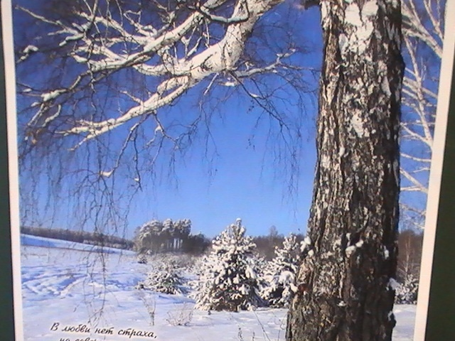
Проект: «Красота природы зимой.»
Автор : Асташкина Светлана Викторовна
МБУ №153 «Олеся»

Slide 2
Проблема.
Проблема эстетического воспитания и развития детского творчества – одна из серьезных проблем педагогики, решению различных аспектов которой в области дошкольного воспитания уделяется на сегодняшний день большое внимание.

Slide 3
Миссия проекта.
Вырабатывать умение наслаждаться красотой окружающей природы, замечать красивое в окружающем мире. Подводить детей к пониманию того, что красота в природе, красота в жизни, красота в искусстве неотделимы друг от друга. Осуществлять этот процесс необходимо так, чтобы вызвать у детей положительное отношение к природе, яркие эмоциональные переживания.

Slide 4
Цель
Развитие эстетического восприятия детей посредством изобразительной деятельности; формировать творческую личность, эстетический вкус, эстетическое отношение к миру. Сформировать умение детей отражать в работах характерные особенности зимы , её красоту.

Slide 5
Задача 1
Воспитывать у детей чувство любви к природе зимой, интерес к изобразительной деятельности.
Мероприятия:
Беседы
Рассматривание картин
Прогулки в лес.

Slide 6
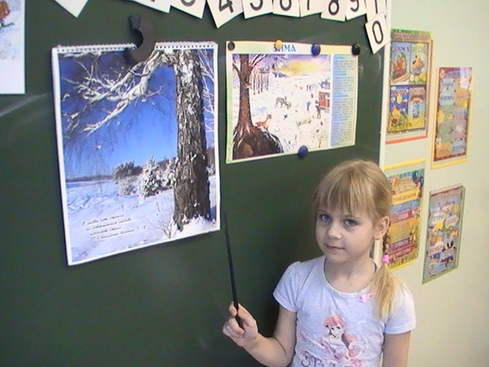
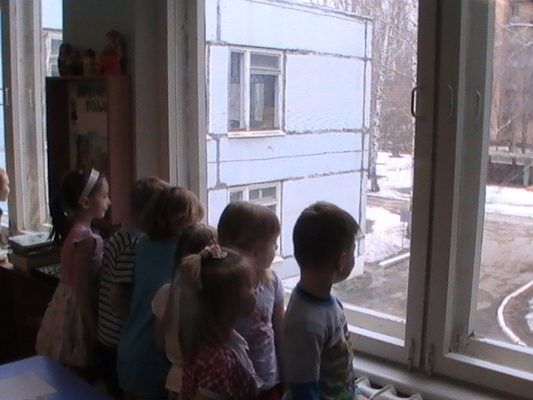
Беседы ,рассматривание картин.

Slide 7
Задача 2
Развивать эстетический вкус, эмоциональное восприятие произведений поэзии, живописи, музыки.
Мероприятия:
Прослушивание музыкального произведения Чайковского « Зима»
Рассматривание и обсуждение картин о зиме русских художников Саврасова и Шишкина.
Чтение стихов и загадок.

Slide 8
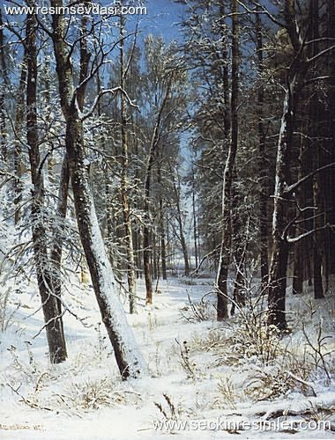

Slide 9
Задача 3
Формировать умение замечать изменения в природе, передавать их в рисунке, соблюдая колорит, характерный для зимы; упражнять в рисовании природы с натуры и по памяти на бумаге. Закрепить навык работы гуашью.
Мероприятия :
Выставка рисунков на тему : « Красота природы зимой»

Slide 10
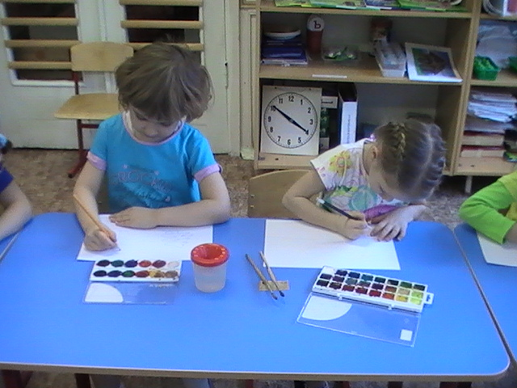
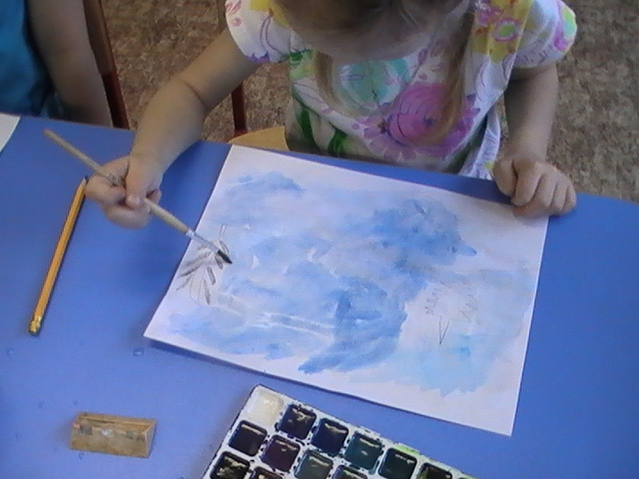
Выставка рисунков на тему : « Красоты природы зимой.»

Slide 12
Ожидаемый результат
Проявление самостоятельного устойчивого интереса к природе.
Художественная деятельность сформировала положительную мотивацию к ней и углубила интерес к творчеству; раскрыла индивидуальность детей, корректирует межличностные отношения.
Создание радостной атмосферы, что благоприятно сказывается на эстетическом и нравственном воспитании дошкольника.

Slide 13
Критерии
Развитие эстетического вкуса
Умение видеть красоту окружающего мира.
Использование разнообразной цветовой гаммы.
Владение навыками рисования.

Slide 14
конец

